Slide 1
3.3.3函数的最大(小)值与导数

Slide 2
再回首
知识点一：函数极大值与极小值
一般地，设函数f(x)在点x₀附近有定义，
如果对x₀附近的所有的点,都有f(x)﹤f (x₀),我们就说f (x₀)是函数f(x)的一个极大值,记作y_{极大值}= f (x₀);
如果对x₀附近的所有的点,都有f(x)﹥f (x₀)，我们就说f (x₀)是函数f(x)的一个极小值,记作y_{极小值}=f (x₀).
极大值与极小值统称为极值.
y
y=f(x)
P(x₁,f(x₁))
Q(x₂,f(x₂))
o
a
x₁
x₂
x₃
x₄
b
x

Slide 3

知识点二：用导数来求极值点
观察图像并类比于函数的单调性与导数关系的研究方法,看极值与导数之间有什么关系?
y
x | x₀左侧 | x₀ | x₀右侧
f′(x)
f(x)
f′(x) >0
f′(x) =0
f′(x) <0
增
极大值
减
o
a
x₀
b
x
y
x | x₀左侧 | x₀ | x₀右侧
f′(x)
f(x)
f′(x) <0
f′(x) =0
f′(x) >0
减
极小值
增
o
a
x₀
b
x
请问如何判断f (x₀)是极大值或是极小值？
左正右负为极大，左负右正为极小
Notes:
例2

Slide 4
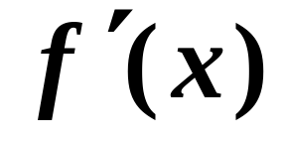
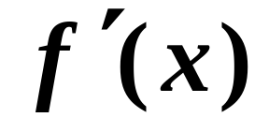
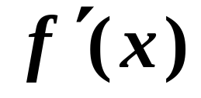
归纳一：求可导函数的极大(小)值的步骤:
①确定函数的定义域；
②求导数 ;
③求方程
=0的根,这些根也称为
可能极值点；
④检查 ,方程 ＝0的根的左右两侧的符号，确定极值点.(最好通过列表法)
强调:要想知道 x₀是极大值点还是极小值点就必须判断 f′(x₀)=0左右侧导数的符号.(最好列表)
Notes:
例2答案

Slide 5


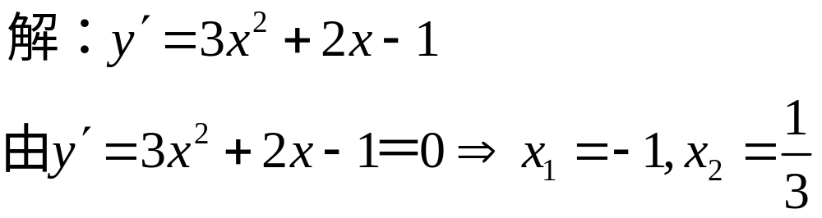

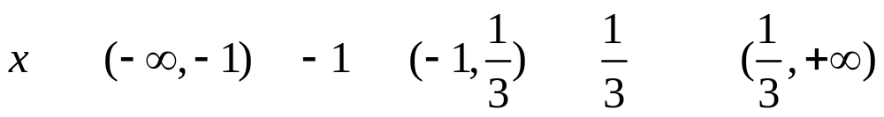
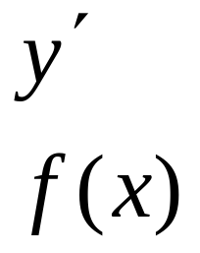
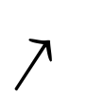

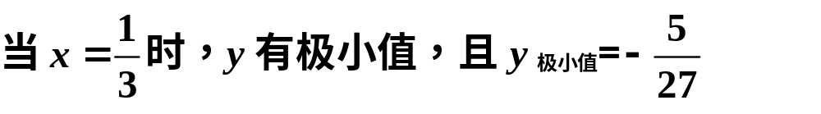
y
o
x
＋
0
－
0
＋
极大值
极小值
思考:如果是求区间[-2,1]上的最大值怎么求?

Slide 6

1)在某些问题中，往往关心的是函数在整
个定义域区间上，哪个值最大或最小的问题，这就是我们通常所说的最值问题.
2)在闭区间[a,b]上的函数y=f(x)的图象是一条连续不断的曲线,则它必有最大值和最小值.
f(x₃)
y
f(x₁)
f(b)
a
x₂
x₄
x₁
x₃
b
0
x
f(x₂)
f(a)

Slide 7
y
y
y=f(x)
y=f(x)
o
a
b
x
o
a
b
x
y
y
y=f(x)
y=f(x)
o
a
b
x
o
a
b
x
在闭区间上的连续函数必有最大值与最小值,
在开区间内的连续函数不一定有最大值与
最小值.

Slide 8
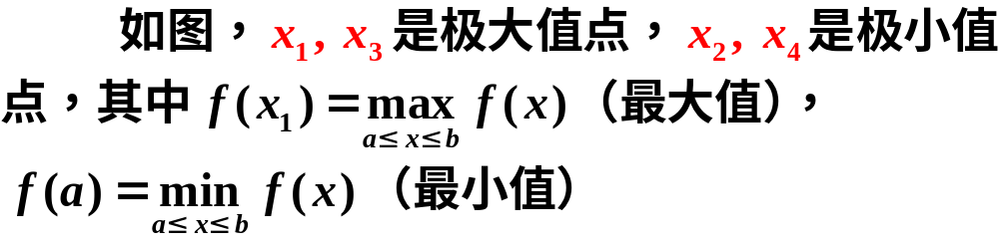
y
P(x₁,f(x₁))
最大值
y=f(x)
最小值
Q(x₂,f(x₂))
o
a
x₃
x₂
x₁
x₄
b
x
易知：极值点不一定是最值点，最值点若在区间内部必是极值点.也就是说,可导函数的最值点在由导数为零的点和区间的两个端点组成的集合里面.
Notes:
例1答案

Slide 9
导数的应用之三：求函数最值.
求f(x)在闭区间[a,b]上的最值的步骤：
(1)求f(x)在区间(a,b)内极值(极大值或极小值)
(2)将y=f(x)的各极值与f(a)、f(b)(端点处)
比较,其中最大的一个为最大值，最小的
一个最小值.

Slide 10
题型一：求函数的最值

Slide 11
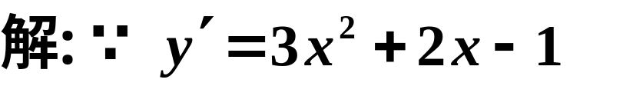
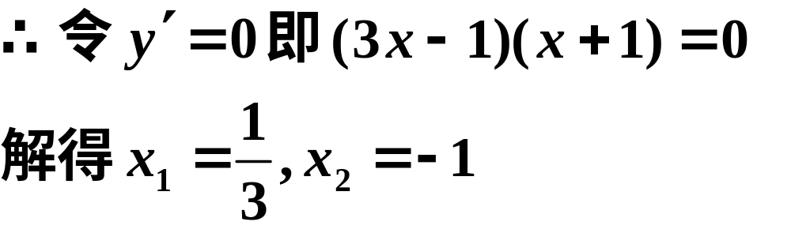
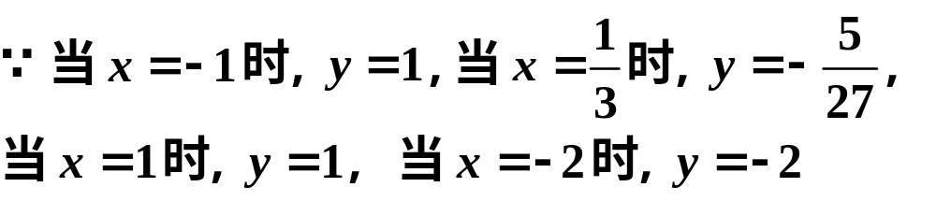
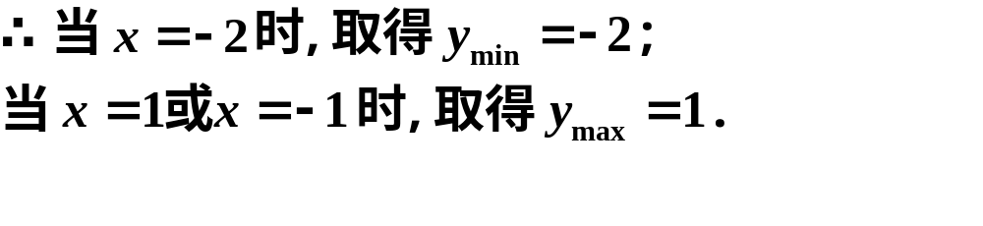
首先,求出所有导数为零的点
然后,比较区间端点处的函数值及所有导数为零的点的函数值.
最后,下结论其中最大的为最大值,最小的为最小值.
Notes:
例1答案2

Slide 12



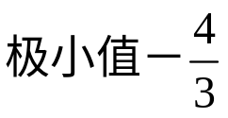


解: ∵ f′(x)=x²-4,由f′(x) =0解得 x₁=2,x₂=-2.
当x变化时, f′(x) 、 f(x)的变化情况如下表：
x
2
0
(0，2)
(2，3)
3
f′(x)
－
0
＋
f(x)
∴ 当x=2时,y_{最小值}=－4/3；当x=0时, y_{极大值}=4.
请概括求可导函数的最大(小)值的步骤:
Notes:
例2答案

Slide 13
导数的应用之三、求函数最值
求f(x)在闭区间[a,b]上的最值的步骤
(1)求f(x)在区间(a,b)内极值(极大值或极小值)
(2)将y=f(x)的各极值与f(a)、f(b)(端点处)
比较,其中最大的一个为最大值，最小的
一个最小值.

Slide 14
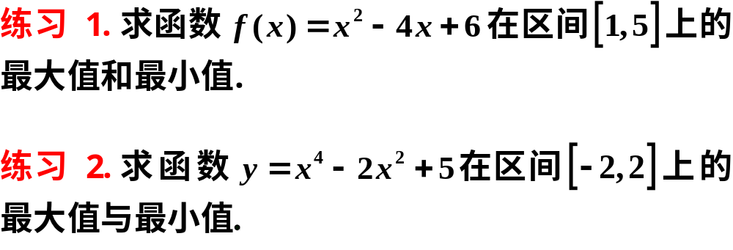
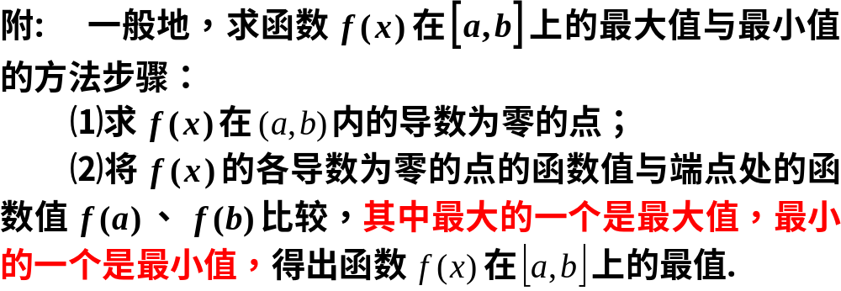
1答案
2答案
Notes:
例2

Slide 15


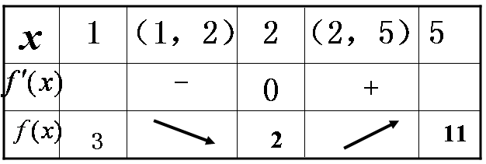
练习1、求函数f(x)=x²-4x+6在区间[1，5]内的最大值和最小值 .
法一:将二次函数f(x)=x²-4x+6配方,
利用二次函数单调性处理
比较函数值:
故函数f(x)在区间[1,5]内的最大值为11,最小值为2.
Notes:
例2答案

Slide 16
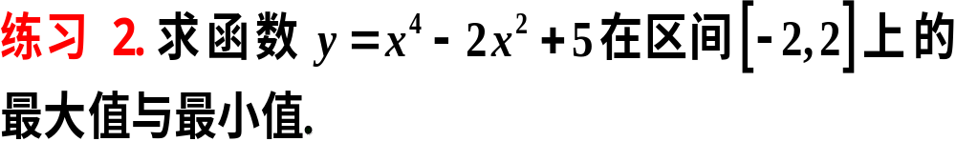
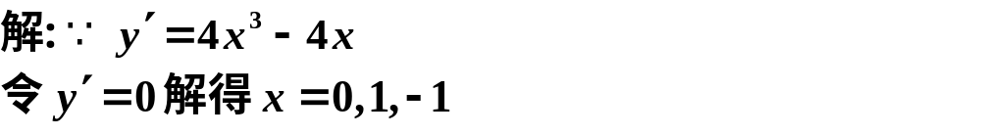
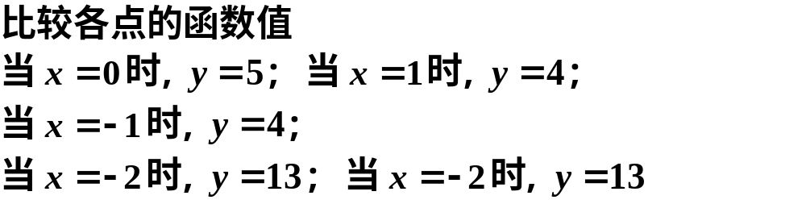

Notes:
例2答案

Slide 17
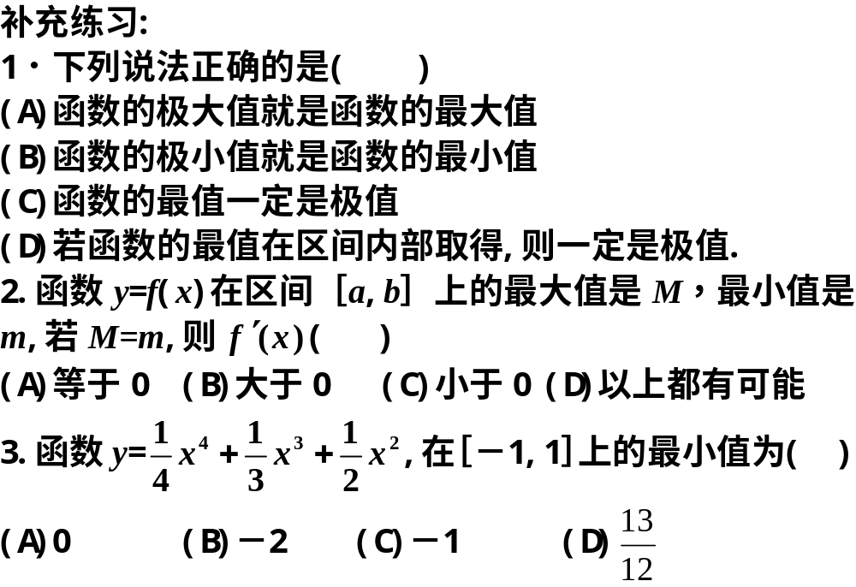


Notes:
例3

Slide 18
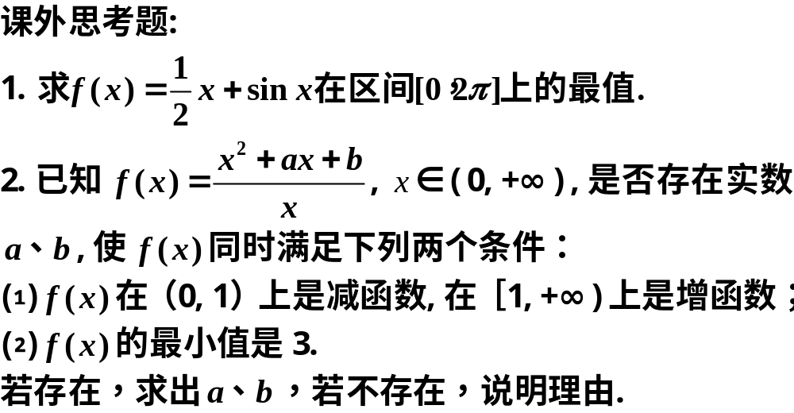
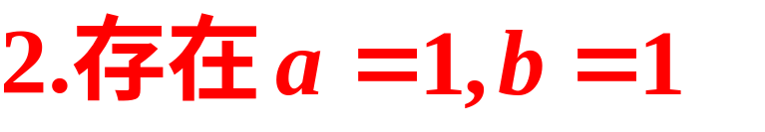

Notes:
作业及练习

Slide 19
作业
1.P99习题3.3A组题6

Slide 20
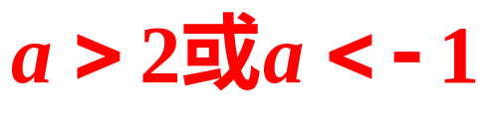

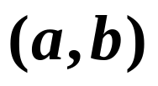


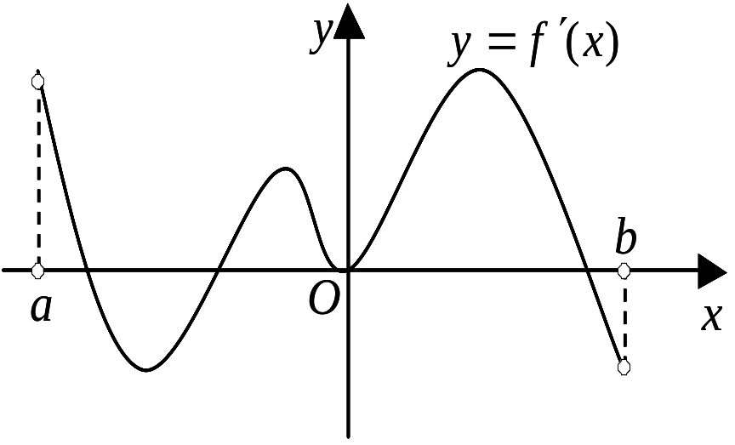
课外练习:
1.函数f(x)=x³+3ax²+3(a+2)x+3既有极大值，又有极小值，则a的取值范围为 .
2.（2006年天津卷)函数 的定义域为开区间
导函数 在 内的图像如图所示，则函数
在开区间 内有（ ）个极小值点。
(A)1 (B)2 (C)3 (D) 4
Notes:
作业及练习

Slide 21
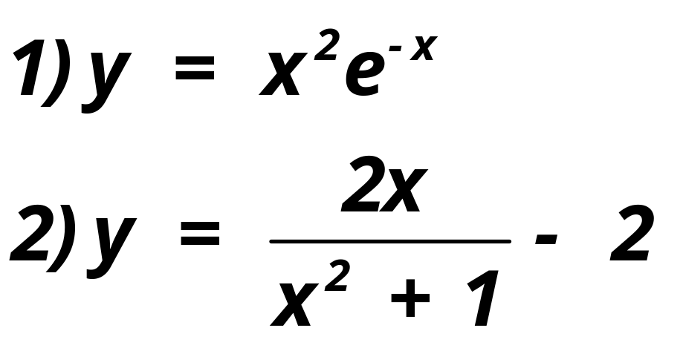
3:求下列函数极值.

